Slide 1

旭川工業高等学校 情報技術科インターンシップ
2025 9/4~9/5

Slide 2
概要
就業先名：株式会社アクロクレイン
就業場所：旭川市1条通8丁目542-4 一条緑橋通ビル2F SHADO内
期間：9月4日～9月5日・9:00～17:30
内容：HTML(Bootstrap)、CSS、Javascript(Jquery)を使って動的なWebサイト制作を体験していただきます。
目的：Webサイト制作や1日の業務の流れを体験し、モノを作る楽しさを感じながら仕事に対するイメージを鮮明にしてもらいます。

Slide 3
スケジュール
1日目(9月4日)
2日目(9月5日)
時間 | 内容
9:00～ | 自己紹介 インターンシップ内容説明 会社説明
9:30～ | 座学(Web）
10:20～ | コンテンツ検討・作成
13:00～ | 昼食・昼休憩
14:00～ | コンテンツ作成
17:15～ | 進捗報告会
時間 | 内容
9:00～ | コンテンツ作成
13:00～ | 昼食・昼休憩
14:00～ | コンテンツ作成
15:30～ | 発表会の説明・準備
16:30～ | 発表会
17:15～ | 発表を終えての感想

Slide 4
会社説明
会社名 株式会社アクロクレイン
設立 2018年6月
事業所 函館（本社）、東京、旭川
従業員数 22人
資本金 980万円
代表取締役 須田 誠 取締役 岡田 篤彦
関連企業 株式会社アクロホールディングス
https://www.acrocrane.com/

Slide 5
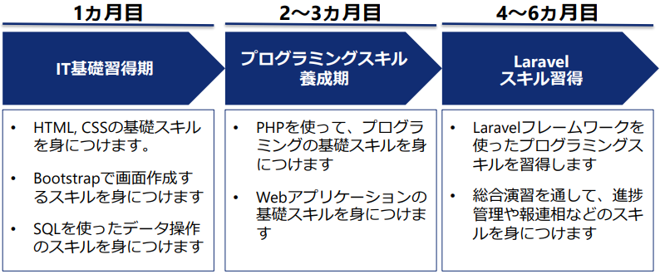
実践的な新人研修で未経験者でも安心
6か月間の研修を通し、Laravel(PHP)を使ったCRUD機能をもつWebアプリケーション（勤怠管理システム）を1人称で開発・テストできるスキルレベルまで教育します。

Slide 6

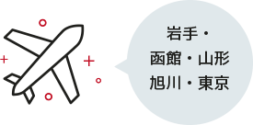

福利厚生・イベント
グループ拠点旅行費用負担
忘年会
ゲーム大会
社員会
資格取得支援制度
基本情報技術者
応用情報技術者
プロジェクトマネージャ
HTML5プロフェッショナル認定 Level.1
AWS認定デベロッパー
etc…

Slide 7


















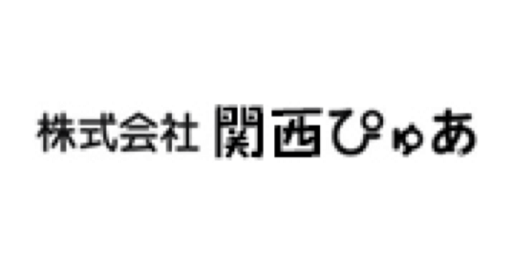













企業情報

Slide 8
事業内容
WEB制作
システム開発
人材紹介(SES)
イベント企画、運営

Slide 9
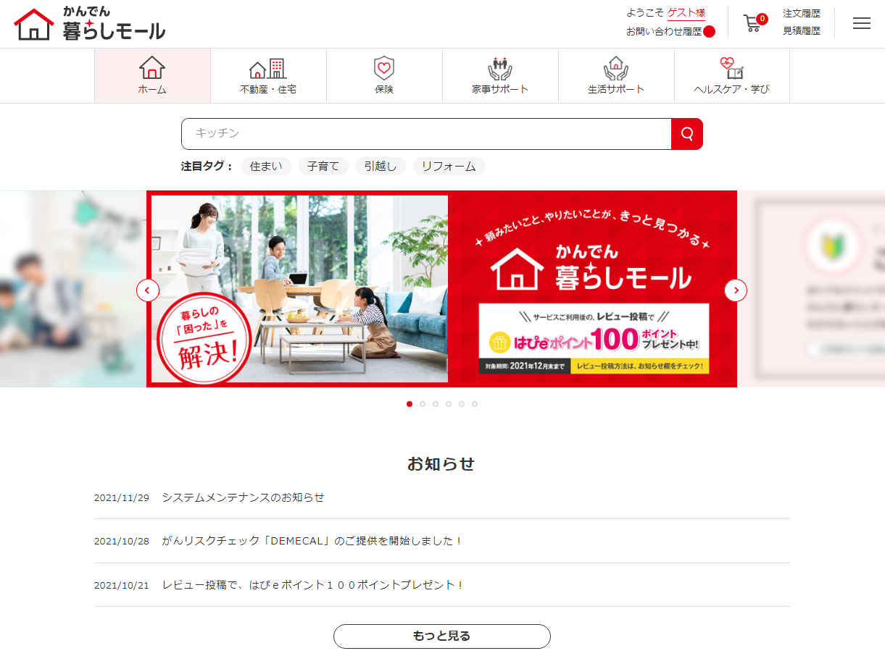
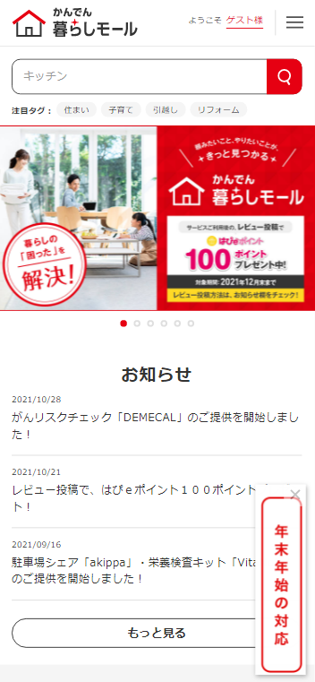
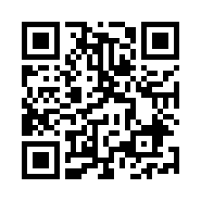
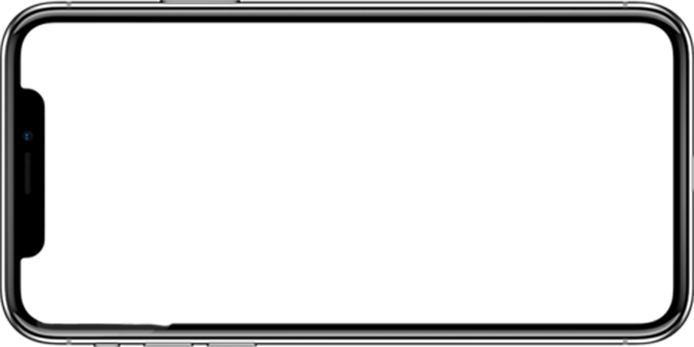
事例：システム開発（EC）
https://kepco.jp/miruden/kurashimall/

Slide 10
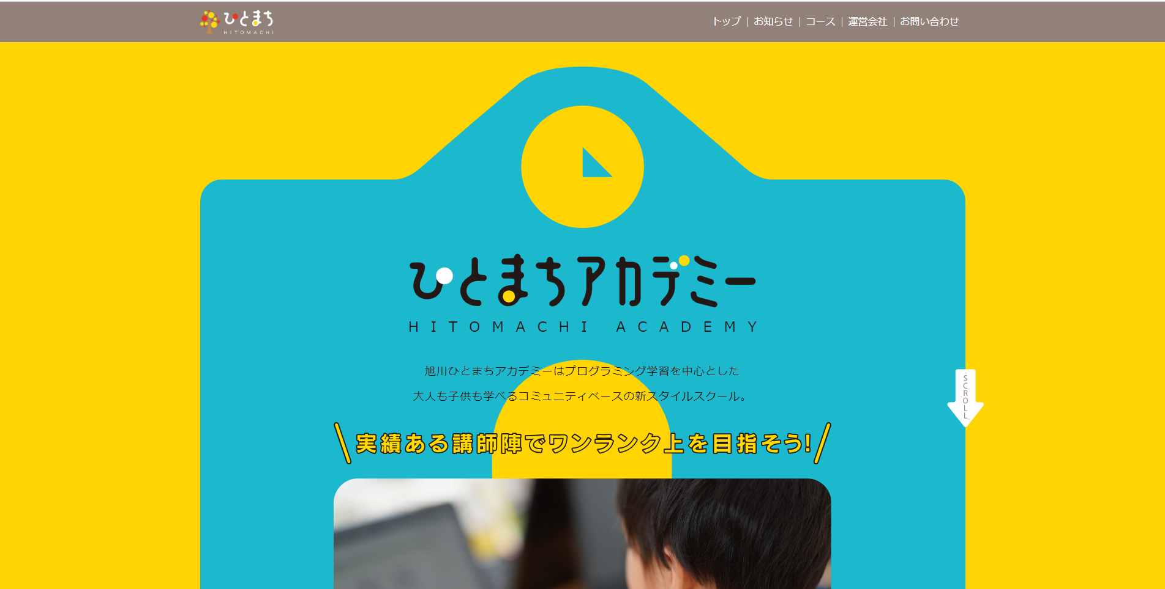
事例：システム開発・WEB制作
https://h-machi.jp/academy/

Slide 11


事例：イベント企画運営
16歳以下の子供を対象としたプログラミングコンテスト。
2019年の第1回大会から始まり、今年は3回目を開催予定！
上位入賞者は全道大会、全国大会へ・・・！
イメージ
キャラクター

Slide 12
Web（基礎編）

Slide 13
秋生 和真 (あきう かずま)
入社5年目の22歳
旭川工業高等学校・情報技術科卒業
部活は放送部を1年で辞めてロボット競技部へ
趣味は料理・ゲーム・筋トレ・麻雀etc…
PHPなどを使ってWebシステム開発を行ってます
自己紹介

Slide 14
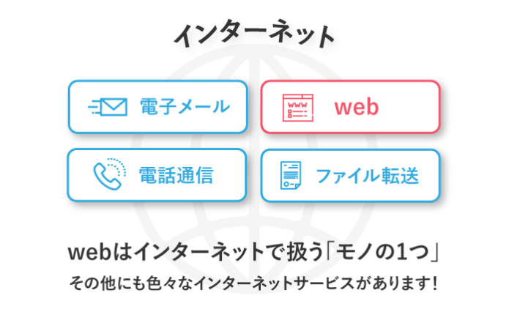
Webって？
インターネットとWebは別物。

Slide 15
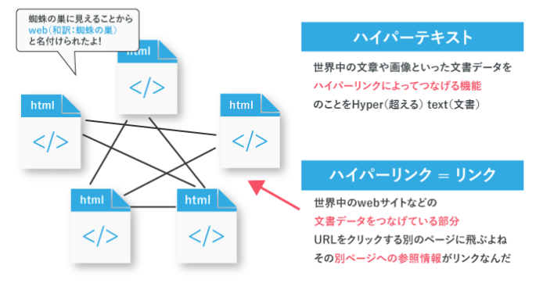
ハイパーテキスト という機能の全体像
※Webの正式名称を
World wide Web
ちなみに…
https://www.の「www」はworld wide webの略称。

Slide 16
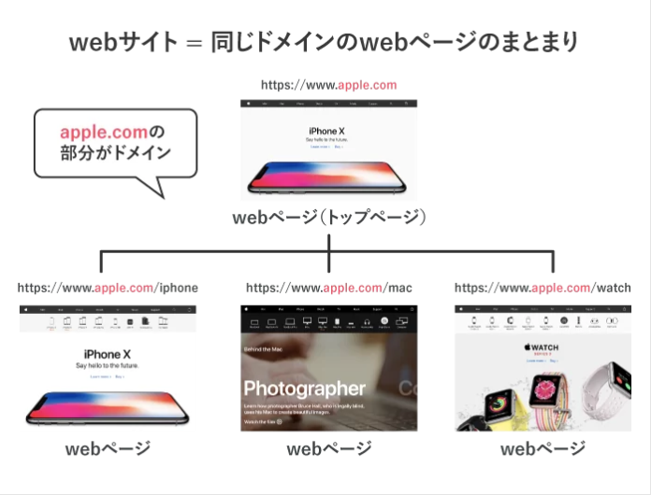
WebサイトとWebページ

Slide 17
Webの世界とWeb用語
・ドメイン
・Webサーバ
・IPアドレス
・Domain Name System（DNS）

Slide 18
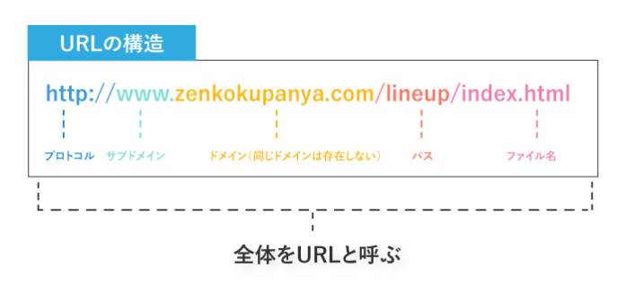
ドメイン
Webサイトの識別子。他のドメインと必ず被らず、1つのサイトに1つのドメインが必ず存在している。

Slide 19
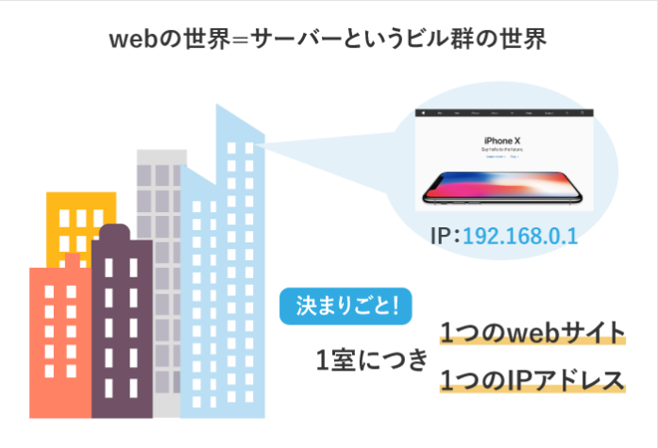
Webサーバ
Webサイトのファイルデータを所有する機械。

Slide 20
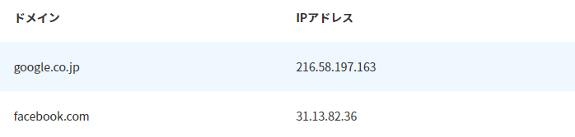
IPアドレス
IPアドレスはWebサイトや通信するモノの住所。

Slide 21
DNS（Domain Name System）
WebサイトのドメインとIPアドレスを紐づける重要なシステム。
どういう働きをしている…？

Slide 22
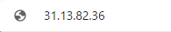
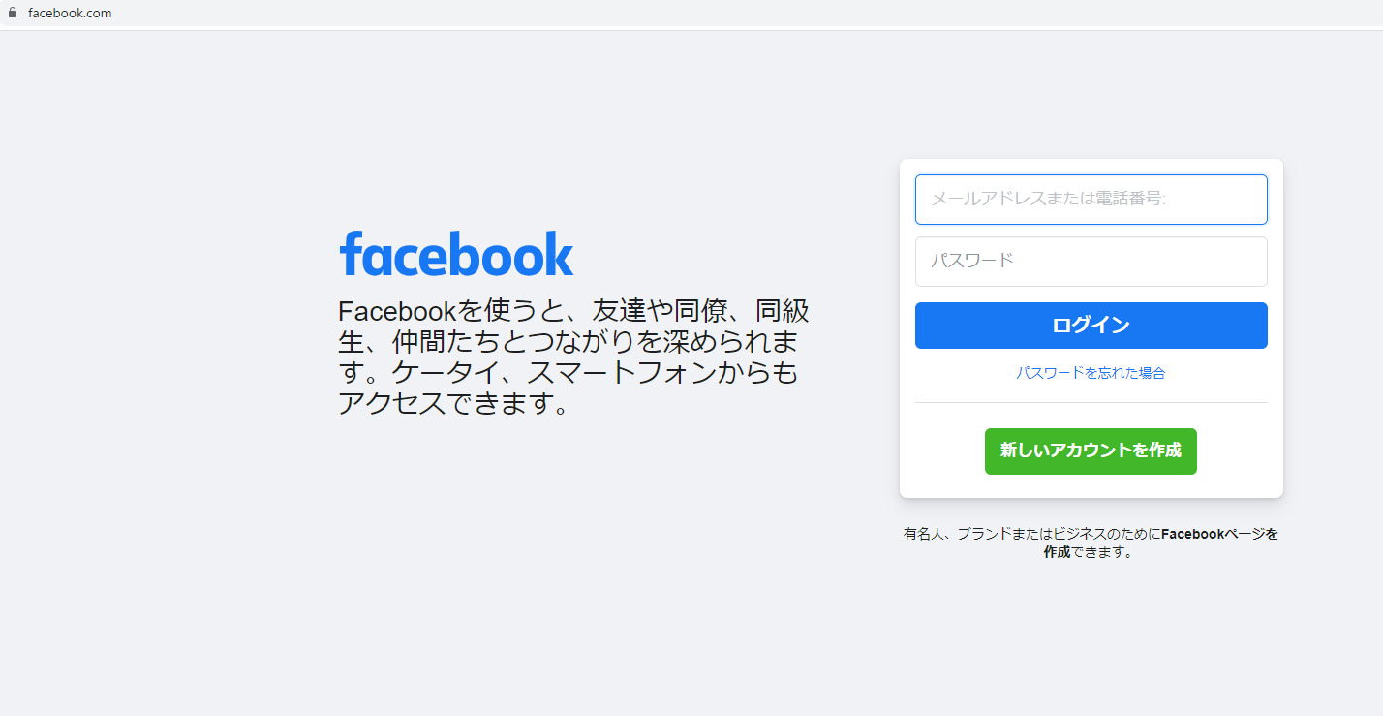
ドメインとIPアドレスが紐づいているからできること！
検索

Slide 23
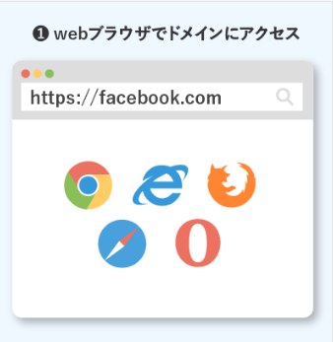
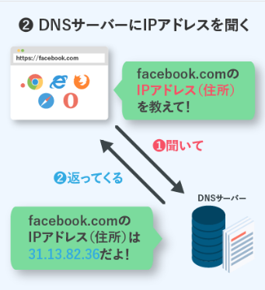
Webサイトが表示される仕組み

Slide 24
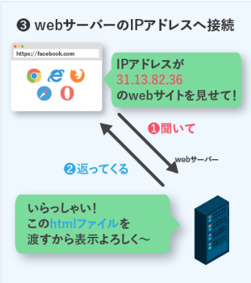
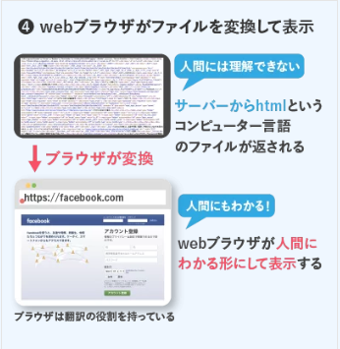

Slide 25
まとめ
インターネット > Web > Webサイト
Webサイトはハイパーテキストによってハイパーリンクで繋がっている
WebサイトはWebサーバにアップしなければいけない
Webサイト1つにつき、ドメインとIPアドレスが1つずつ存在する
ドメインとIPアドレスはDNSによって紐づいている
Webサーバからのファイルをブラウザが変換して人が見える形に
※これらは基礎の基礎に過ぎません。3年生の「通信」の授業やIパス・基本情報などの資格で詳しく出てきます。小檜山先生にお願いしたら実例交えて色々教えてくれるかも・・・？

Slide 26
Web（開発編）

Slide 27
開発順序
①要件定義（要求定義）
②外部設計（内部設計）
③内部設計（詳細設計）
④製造（プログラミング）
⑤テスト（単体テスト→結合テスト→システムテスト→運用テスト）
⑥リリース
①～⑤を順序通りに開発する手法・・・ウォータフォール開発
①～⑤を並行・繰り返し開発する手法・・・アジャイル開発

Slide 28
フロントエンドとバックエンド
今回はフロントエンド開発を体験！
フロントエンド…WebサービスやWebアプリケーションにおいて直接ユーザの目に触れる部分。
※開発言語…HTML、CSS、JavaScript、TypeScriptなど
バックエンド…サーバーサイド（Webサーバ側）やデータを保存するデータベースのシステムなど、ユーザからは見えない部分。
※開発言語…Java、PHP、Python、Rubyなど

Slide 29
フレームワーク
Webアプリケーションやシステムを開発するために必要な機能があらかじめ用意された枠組み。
（慣れさえすれば素の言語を扱うより遥かに使いやすくなる）
フロントエンド側…Bootstrap、React、Angular、Vue.jsなど
バックエンド側…Laravel、Symfony、Rails、Djangoなど
※Jquery…Javascirptを扱いやすくするためのライブラリ。内部に設置したり外部から読み込むことで使用できる。フレームワークではない
※Node.js…JavaScript実行環境の一つで、フレームワークとは別物だがサーバ側でJavaSctiptを動かすことができる。

Slide 30
Git
Git（ギット）：ソースコードのバージョン管理システム。
Gitを利用することで、開発者間で記述したソースコードの変更履歴を記録・辿ることができる。
→ 簡単に言えば、ソースコードのセーブとロードができる
CUI：キーボードで文字やコマンドを入力し操作する、テキストベースなインターフェース
GUI：マウスを主に利用しアイコンやボタンを操作する、視覚的なインターフェース
今回はCUIでGitを体験！

Slide 31
Git_基本用語
Repisitory（リポジトリ）：ファイルや変更履歴を保存しておくデータべース。
・リモートリポジトリ：ネットワーク上（共有環境）にあるリポジトリ。
・ローカルリポジトリ：ローカル上（自分の環境）にあるリポジトリ。
※ ローカルリポジトリで作業をして、作業分をリモートリポジトリに反映する流れが基本。
Commit （コミット）：ファイルや変更履歴をリポジトリへ登録する
Push （プッシュ）：コミットをローカルリポジトリからリモートリポジトリへ反映する
※ 作業が一区切り付いたらコミット、作業終了 もしくは退勤時に作業進捗を示すためにプッ
シュすることが一般的。
Pull（プル）：リモートリポジトリのコミットをローカルリポジトリへ反映する
Clone（クローン）：リモートリポジトリのコミットをローカルリポジトリへ全てコピーする

Slide 32
Git_基本用語
Branch（ブランチ）：同一リポジトリ内で変更履歴を分岐させること。又、作成した分岐 のこと。
例 ・「contents」というリモートリポジトリがある
・「contents」から「contents_edit1」「contents_edit2」のようにブランチを作成
※ 課題の内容や作成・修正内容に沿ってブランチを作り、それぞれで異なる作業を行う
Merge（マージ）：作成したブランチをメインのブランチへ統合すること。
・「contents」→ 「contents_edit1」→ 「contents」
↘ 「contents_edit2」↗
Contents_edit1と2の対応分を含んでいる

Slide 33
Git インストール
参考 → https://qiita.com/takeru-hirai/items/4fbe6593d42f9a844b1c
https://git-scm.com/downloads でググり、windows→Git for Windfows/x64 Setupの順でクリックしダウンロード
ダウンロードが終わったら開く
基本Nextを押し続け、install画面では両方にチェックを入れボタンを押し完了まで待つ。
Finish画面が出たら画面を閉じ、スタートメニューから「Git Bash」が表示されていたらインストール完了

Slide 34
Git 設定
参考 → https://qiita.com/takeru-hirai/items/4fbe6593d42f9a844b1c
ユーザ名とメールアドレスを設定する
・git bashを立ち上げ、以下のコマンドを実行する
git config --global user.name “各自のユーザ名（ローマ字で）”
git config –global user.email “メールアドレス”
接続に必要SSHキーを作成するコマンドを実行する
ssh-keygen
（その後入力を求められるが、何も入力せずEnterを押せばOK）

Slide 35
Github 設定 & プロジェクトクローン
github と検索し、github.comにアクセスしたらアカウントを作成する
→ アカウントが出来たらその画面は消してもOK
↓ 以下にアクセスするとクローン先のプロジェクトを確認できる
https://github.com/akiukazuma/release-based-workflow#
任意のディレクトリで以下のコマンドを実行しクローンする
git clone https://github.com/akiukazuma/release-based-workflow.git
ls - la と入力しファイル群を確認できればクローン成功

Slide 36
VScodeインストール
Vscodeをググる、一番上をクリック
今すぐダウンロード→Windowsをクリック、DLが終わったら開く
基本次へを押すだけ、追加タスクの選択のところでは全てにチェックをいれる
完了を押し、開くのを待つ。
画面右下に日本語翻訳パックが～とあればそれをクリック、なければ左縦タブの一番下のExtensionsからjapaneseと打ち、一番上の地球儀のをinstall
×を押しvscodeを再起動

Slide 37

Next…
html・css・Javascript
を触ってみよう！

